Slide 1
Materialize
Framework responsivo baseado no Material Design

Slide 2
EQUIPE
Adailton Andrade Da Hora Filho
Fabrício De Souza Santos
Matheus Rios Santos

Slide 3
FRAMEWORK
Um Framework conceitual é um conjunto de conceitos usado para resolver um problema de um domínio específico. Framework conceitual não se trata de um software executável, mas sim de um modelo de dados para um domínio. Framework de software compreende de um conjunto de classes implementadas em uma linguagem de programação específica, usadas para auxiliar o desenvolvimento de software.

Slide 4
MATERIALIZE(MATERIAL DESIGN)
É uma linguagem de design que combina os princípios clássicos de projetos bem sucedidos junto com inovação e tecnologia. O objetivo da Google é desenvolver um sistema de design que permite unificar a experiência do usuário em todos seus produtos em qualquer plataforma.

Slide 5
PRINCÍPIOS
O nome Materialize(Material Design) é uma metáfora
A metáfora do material, define um relacionamento entre o espaço e o movimento. A ideia dos criadores é que a tecnologia é inspirada pelo papel e tinta e é utilizada para facilitar a criatividade e inovação. Superfícies e arestas fornecem pistas visuais familiares que permitem aos usuários compreender rapidamente a tecnologia além do mundo físico.

Slide 6
CORAJOSO, GRÁFICO E INTENCIONAL
Elementos e componentes como grids, tipografia, cor e imagens não são apenas visualmente agradáveis, mas também criam um senso de hierarquia, sentido e foco. Ênfase em diferentes ações e componentes criam um guia visual para os usuários.

Slide 7
SISTEMA DE GRID
O Materialize utiliza um sistema de Grid responsivo de 12 colunas, que embora não seja obrigatório, é recomendável o uso das grids dentro de uma div com a classe “container”, para que o conteúdo fique centralizado, além disso, as colunas devem esta dentro de uma linha, que pode ser utilizada colocando a classe “row” em uma div.
A classe container define a janela em 70% do tamanho do total disponível. Isso ajuda você a centralizar o conteúdo da sua página. O container para o corpo do nosso conteúdo.

Slide 8
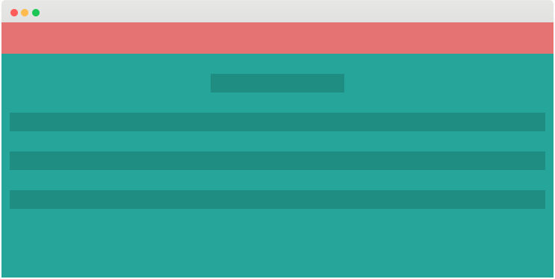
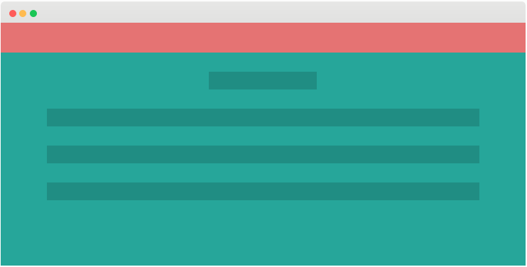
CONTAINERS EXEMPLO
SEM CONTAINER
COM CONTAINER

Slide 9
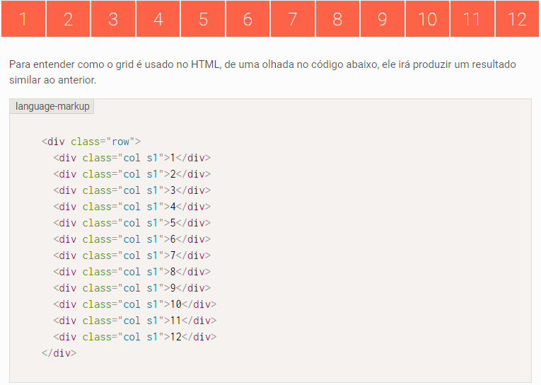
EXEMPLO DO GRID PADRÃO DE 12 COLUNAS

Slide 10
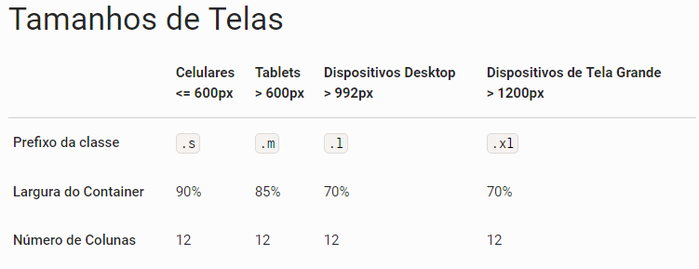
TABELA DE TAMANHO DOS GRIDS, PREFIXO DE CLASSE E DISPOSITIVOS RECOMENDADOS

Slide 11
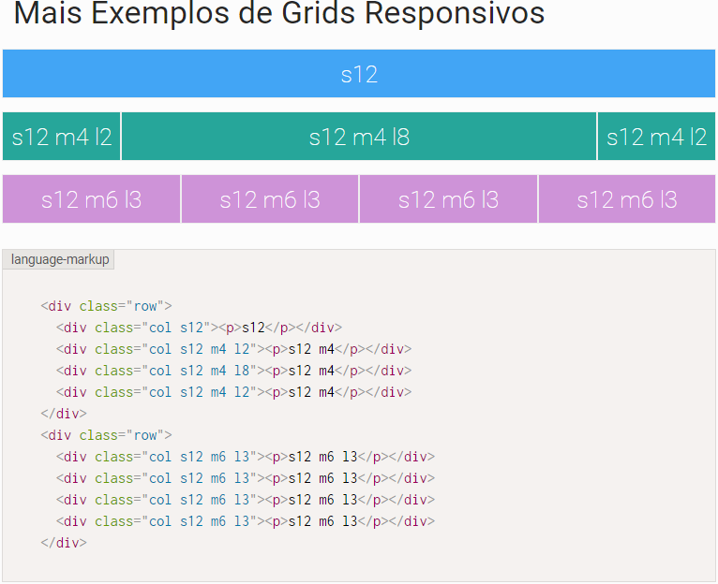
Note que independente do tamanho de telas que você for usar para o design responsivo, a soma das colunas sempre precisará da 12. No exemplo abaixo temos um sistema de grids na primeira linha com uma coluna ocupando o tamanho total de 12 (uma linha inteira), outras três colunas que em telas pequenas, ocupariam uma linha cada, em médias (tablets), ocupariam 4 cada, sendo assim teríamos 3 colunas iguais centralizadas, e como é no caso da imagem, para dispositivos maiores, 2 colunas ocupando 2 e uma central ocupando 8. Já na segunda linha, seria o mesmo para telas pequenas, ocupando uma linha cada uma das 4 colunas, em telas médias, teríamos duas linhas de duas colunas, cada uma ocupando o tamanho 6. E em telas grandes, como é o caso, cada uma ocupa o tamanho 3.

Slide 12
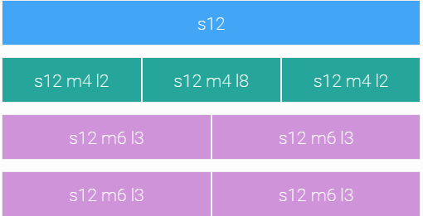
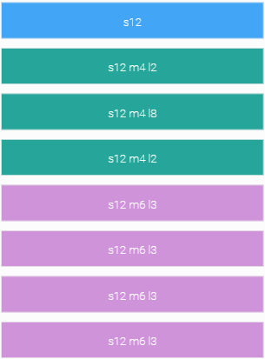
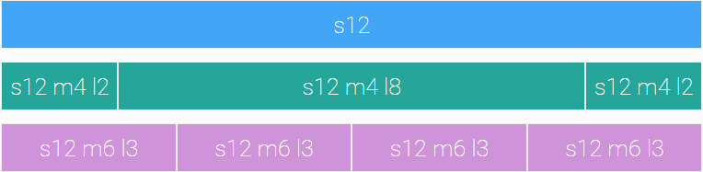
MAIS EXEMPLOS DE RESPONSIVIDADE DOS GRIDS
Tela Pequena (Smartphones)
Tela Média (Tablets)
Tela Grande (Desktop)

Slide 13
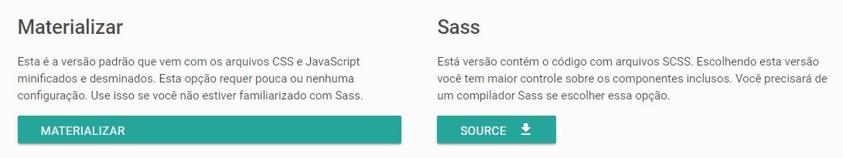
COMO UTILIZAR?
Materialize vem em duas formas diferentes. Você pode selecionar a versão que desejar dependendo da sua preferência e experiência. Para começar a usar Materialize, tudo que você precisa fazer é baixar uma das opções abaixo.

Slide 14
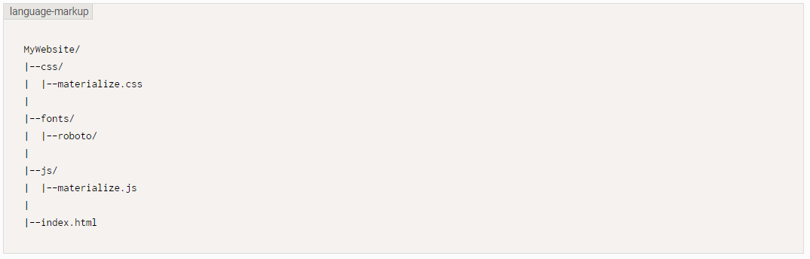
INSTALAÇÃO
Após fazer download, extraia os arquivos na pasta onde seu website está localizado. Sua pasta ficará parecida com isso.
Você notará que existem dois conjuntos de arquivos. O min que significa que o arquivo é “minificado" para reduzir os tempos de carregamento. Esses arquivos minificados geralmente são usados ​​na produção, enquanto é melhor usar os arquivos não minificados durante o desenvolvimento.

Slide 15


CONFIGURAÇÃO HTML
Em seguida, você deve se certificar que os arquivos estão sendo referenciados corretamente na sua página web. Geralmente é sábio importar os arquivos JavaScript no final do corpo do arquivo para reduzir o tempo de carregamento da página. Segue o exemplo abaixo de como importar o Materialize na sua página web.

Slide 16
MAIS INFORMAÇÕES - LINKS
Para saber mais sobre o sistema de Grid, visite: http://materializecss.com/grid.html
Para saber mais sobre os formulários, visite: http://materializecss.com/forms.html
Para saber mais sobre os menus, visite: http://materializecss.com/forms.html
Para saber mais sobre botões, visite: http://materializecss.com/buttons.html
Para saber mais sobre alinhamento e outros auxiliares visite: http://materializecss.com/helpers.html
Para saber mais sobre tabelas, visite: http://materializecss.com/table.html
Para saber mais sobre o Materialize, utilize seu site oficial: http://materializecss.com

